Slide 1
Как использовать эти уроки
By the Makers of EV3Lessons
By sanjay and Arvind Seshan
Copyright © 2020 SPIKE Prime Lessons (primelessons.org) CC-BY-NC-SA.

Slide 2
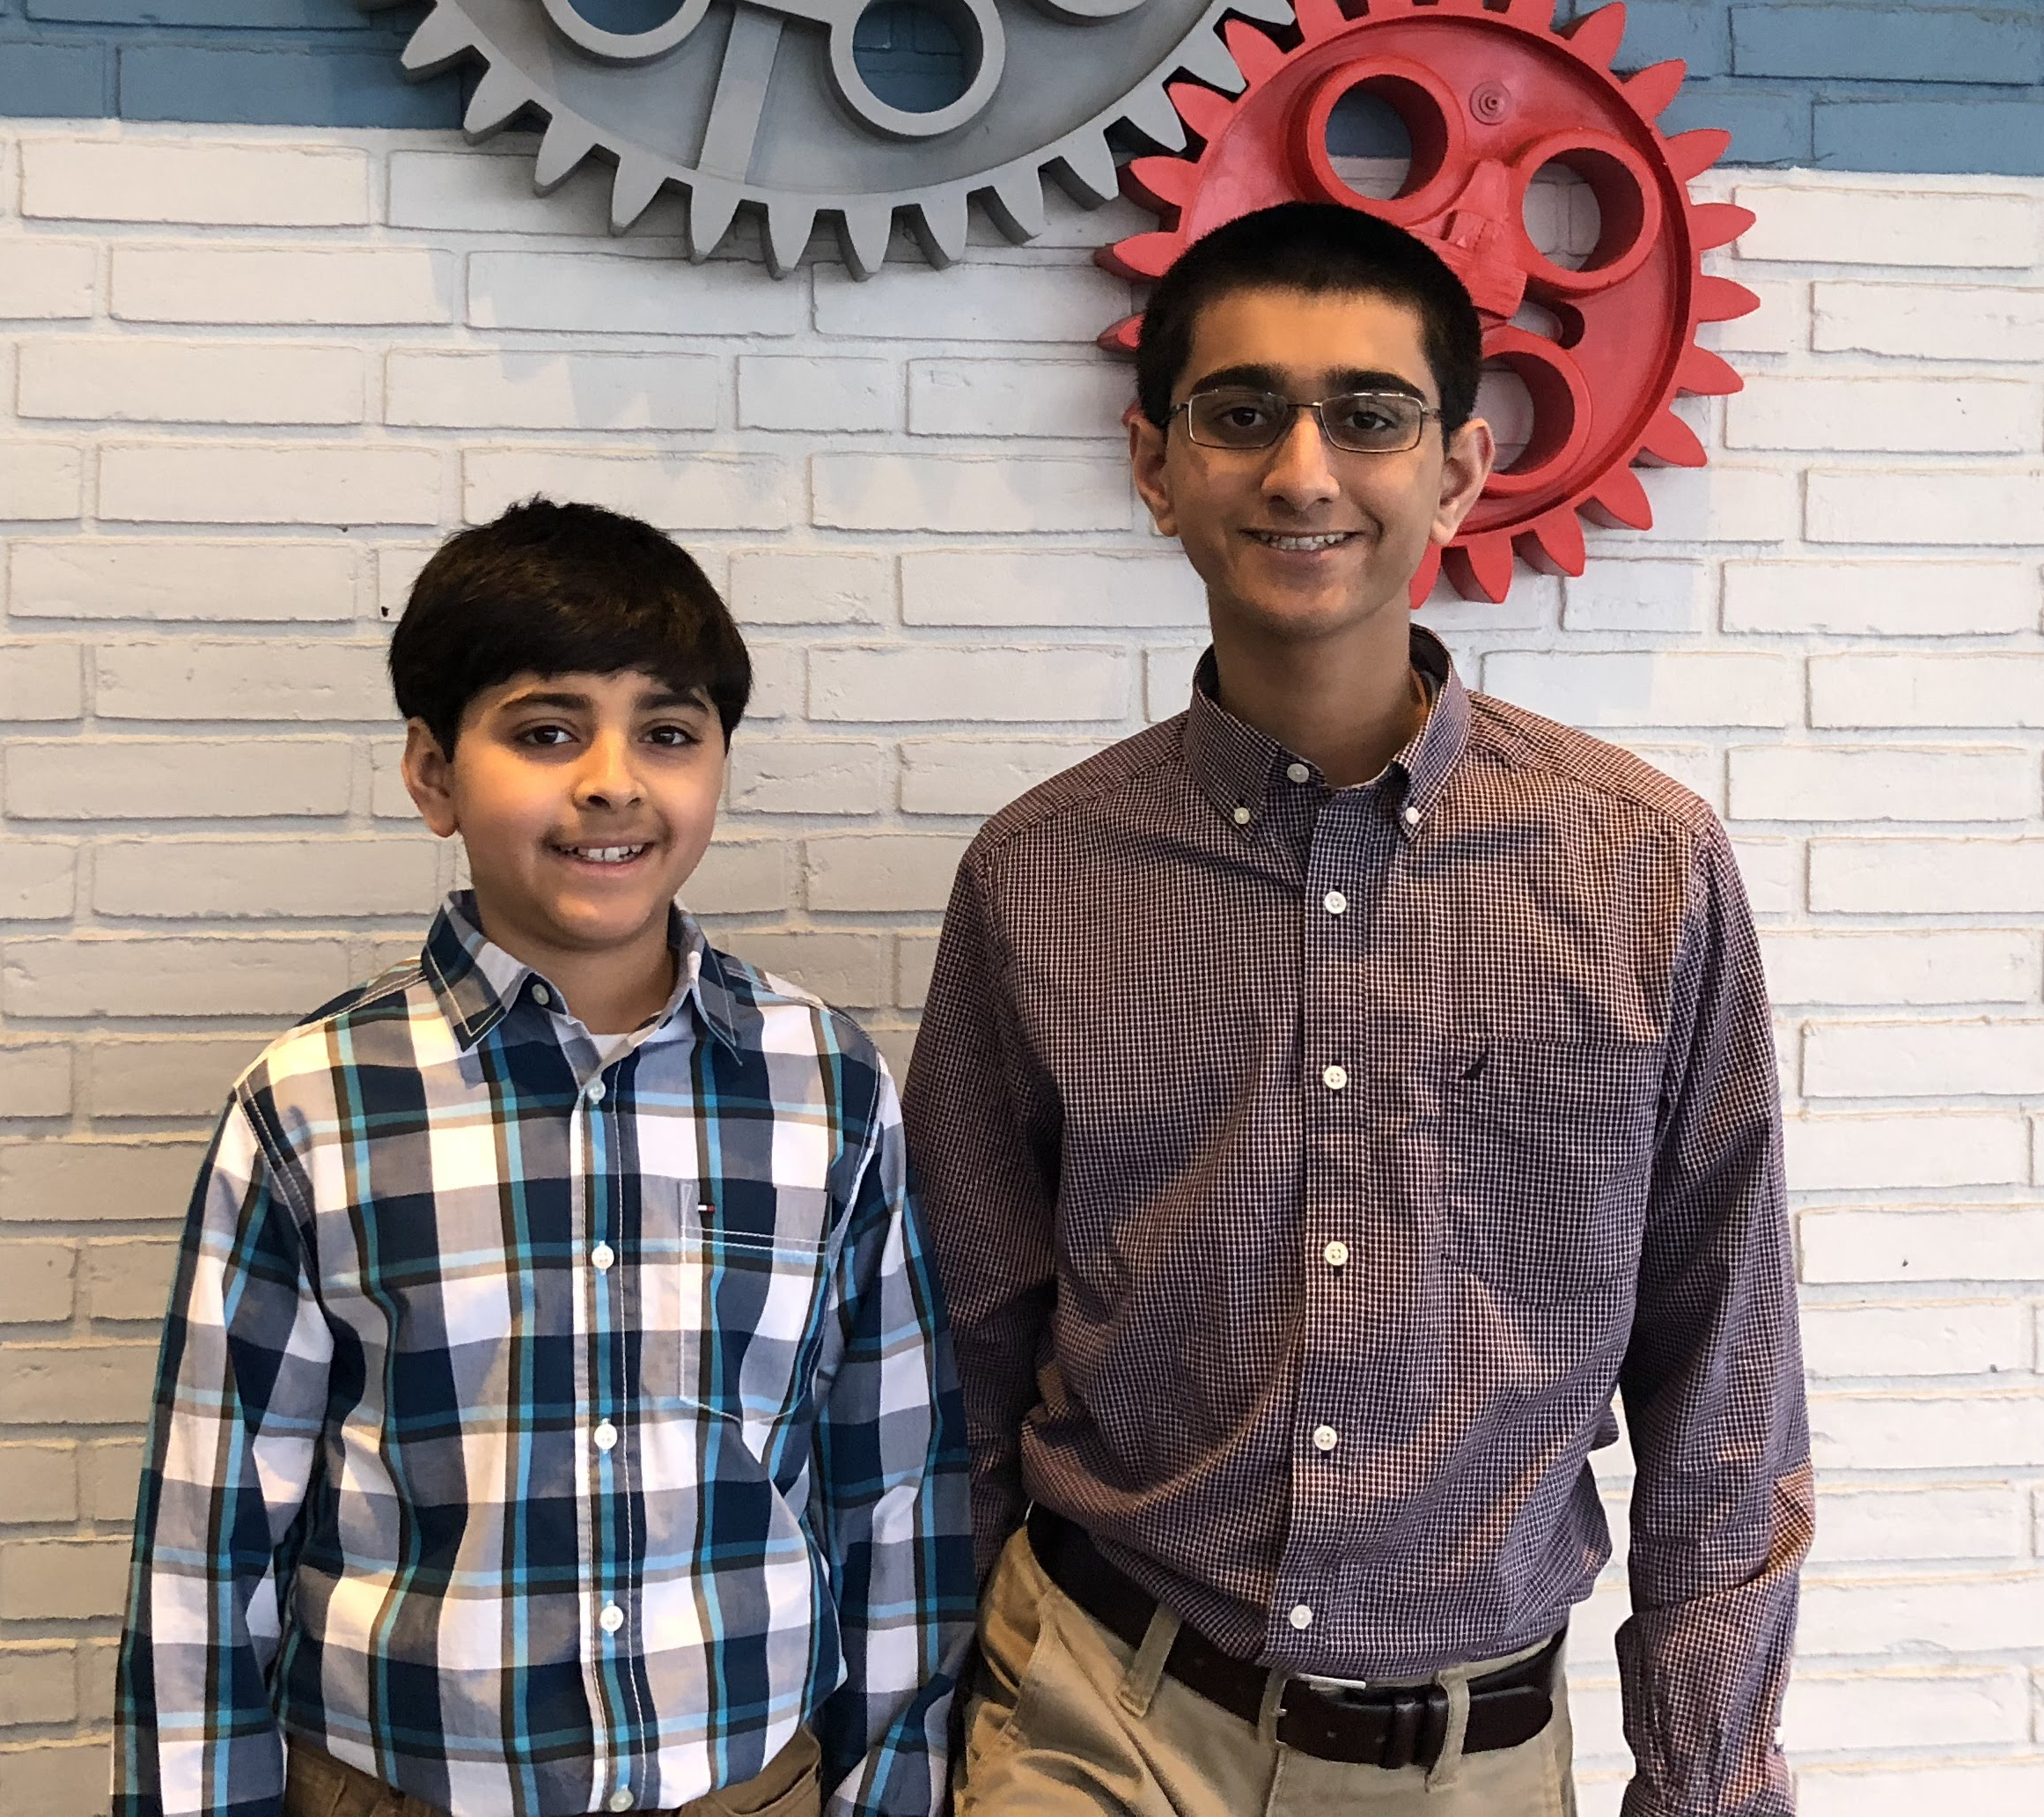
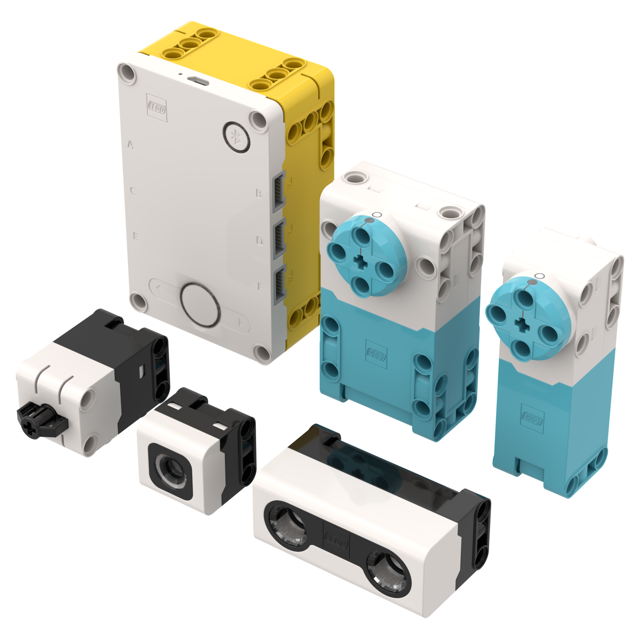
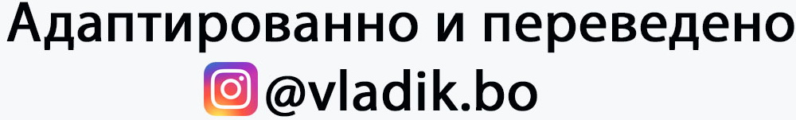
КТО АВТОРЫ?
Мы - старшеклассники из Питтсбурга, штат Пенсильвания, США.
Мы завоевали первое место по программированию и первое место на мировом фестивале. Каждый год наши роботы неизменно в шестерке лучших в мире.
Мы также написали все уроки на EV3Lessons.com, которые используются более чем 550 000 пользователей по всему миру. А FLLTutorials.com посещают более 100 000 пользователей.
Мы также были выбраны в качестве «первых 5» - двух из первых пяти членов сообщества, выбранных LEGO, чтобы дать обратную связь по SPIKE Prime, когда он только разрабатывался.
Короче говоря, у нас есть хороший опыт в обучении, написании уроков и конкуренции в LEGO robotics.
Arvind and Sanjay Seshan in Billund, Denmark in 2017

Slide 3
МИССИЯ И ФОКУС
В программном обеспечении SPIKE Prime есть уроки программирования. Но эти уроки короткие. В комплект также входит курс подготовки к соревнованиям.
Наши уроки по SPIKE Prime предлагают другую перспективу. Мы фокусируемся на одной сборке - базовом обучающем роботе с двумя ведущими колесами, и концентрируемся на развитии навыков программирования.
Навыки, которым мы обучаем, могут быть применены к любому проекту или соревнованию.
Мы твердо верим в необходимость открытия. Мы ни в коем случае не будем предлагать готовые решения. Мы ждем, что вы изучите концепцию и примените ее в ситуациях, которые вам нужны в соревнованиях.
Мы твердо верим, что использование датчиков является полезным инструментом для повышения надежности роботов, и поэтому вы найдете много наших уроков, рассказывающих о них.
Наши уроки разработаны таким образом, чтобы у вас было правильное направление для изучения в каждом уроке. Они организованы в удобные блоки, которые зависят и следуют друг из друга.

Slide 4
ФОРМАТ УРОКОВ
Содержание и формат нашего урока основаны на семи годах написания и преподавания уроков программирования.
Мы стараемся, чтобы наши уроки были короткими (10-12 слайдов).
Наши уроки не в видео формате. Тем не менее, когда необходимо предоставляется дополнительное видео, чтобы продемонстрировать движение робота.
Каждый урок включает в себя следующие компоненты:
Цели, Основные Блоки, Задача, Решение.
Уроки сгруппированы в блоки.

Slide 5
УРОКИ ПО SPIKE PRIME
Блок 1 – Начало работы
Как использовать уроки
Создание робота
Новые элементы
Установка ПО и прошивка
Блок 2 – Навигация по ПО
Хаб и программное обеспечение
Управление проектами
Просмотр значений датчиков
Блок 3 – Движение и повороты
Настройка движения робота
Движение прямо
Повороты с гироскопом
Точные повороты
Блок 4 – Практика программирования
Псевдокод
Комментирование кода
Блок 5 – Использование датчиков
Датчик силы
Датчик цвета
Датчик расстояния
Блок 6 – Методы программирования
Блоки циклов
Блоки звуков и музыки
Блоки подсветки
Блоки «Если-То»
Блок 7 – Объединение знаний
Перемещение объектов и обнаружение пробуксовки
Движение по линии
Финальные задачи
Блок 8 – Продвинутые методы программирования
События
Синхронизация событий
Переменные
Мои блоки

Slide 6
УРОКИ ПО SPIKE PRIME
Блок 9 – Продвинутое использование датчиков
Выравнивание по линии
Движение по прямой с гироскопом
Пропорциональное движение по линии
PID движение по линии
Блок 10 – Техники для FIRST LEGO League
Ускорение
Методы отладки
Методы надежности
Блок 11 – Микро Питон

Slide 7
CREDITS
This lesson was created by Sanjay Seshan and Arvind Seshan for SPIKE Prime Lessons
More lessons are available at www.primelessons.org
This work is licensed under a Creative Commons Attribution-NonCommercial-ShareAlike 4.0 International License.

